Slide 1
DEPARTAMENTO DE COBRANZA
INDUCCIÓN 2026-2027

Slide 2

COBRANZA
DEPARTAMENTO DE COBRANZA
En cobranza damos el seguimiento al pago oportuno de las colegiaturas.
Gestionamos las diferentes opciones y medios de pago.
Supervisamos la correcta facturación de los pagos recibidos.
Atendemos dudas sobre los pagos realizados.
1

Slide 3
COBRANZA
COLEGIATURAS
El pago de la colegiatura se debe realizar dentro de los primeros 10 días del mes en curso. A partir del día 11 se genera un recargo del 4% mensual.
Actualmente puedes realizar tus pagos en las siguientes modalidades:
2

Slide 4
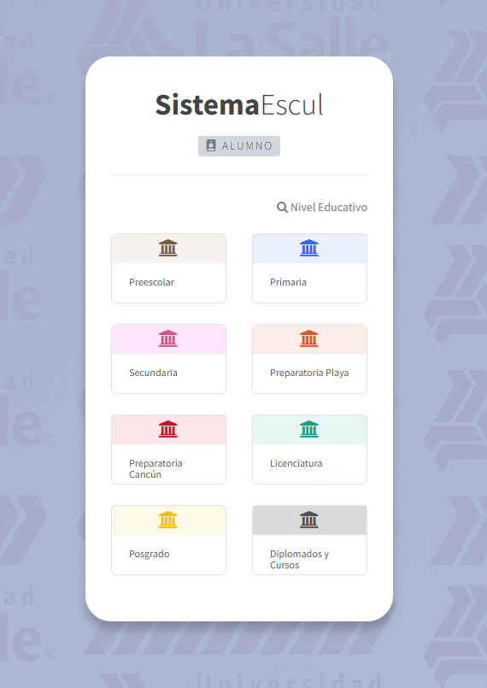
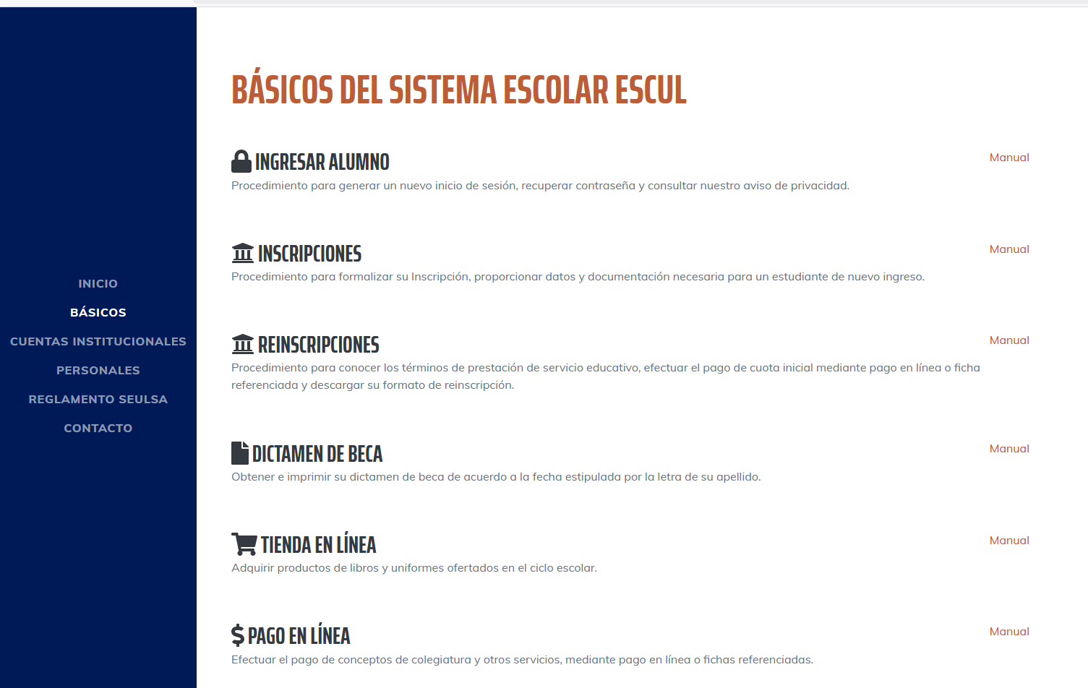
OPCIONES DE PAGO
Transferencia electrónica referenciada.
Fichas referenciadas para depósito bancario en Santander y Banamex.
Pago en línea con tarjeta de crédito y/o débito VISA y MASTERCARD
Fichas referenciadas de PAYCASH
MUY IMPORTANTE: NO SE ACEPTA EFECTIVO

Slide 5
CONTACTO
Departamento de Cobranza
Edificio A, primer piso
Horario: 9:00-14:00 y de 15:00-18:00
Correo: cobranza@lasallecancun.edu.mx y
cobranza2@lasallecancun.edu.mx

